Slide 1
Mercado das Cartas Projeto de GDI 2020.1
Membros: Lucas dos Reis Silva (lrs5), Marcelo Batista da Silva (mvbs3), Gabriel Ferreira Rocha (gfr) & José Lucas da Costa (jlcs3)

Slide 2
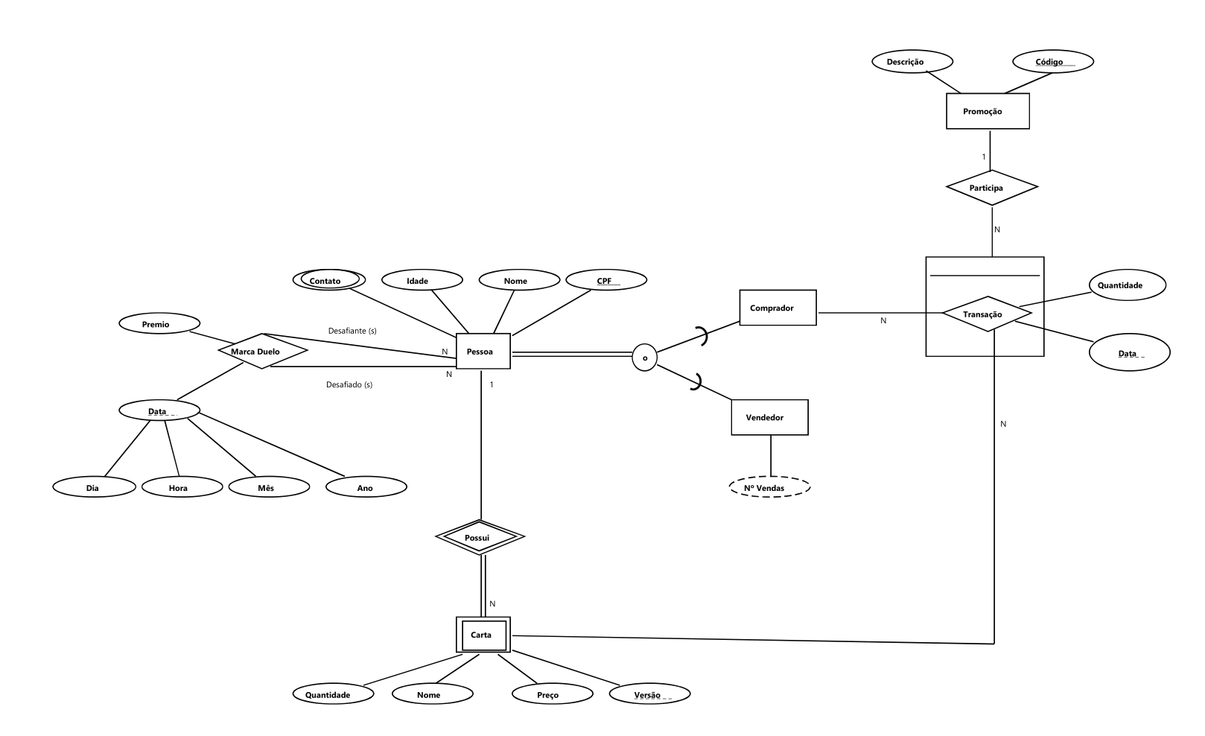
Diagrama

Slide 3
Representação do Mini-Mundo
Nosso banco de dados gerencia as compras, vendas e duelos de cartas do jogo Yu-Gi-Oh!;
Uma pessoa pode possuir até N cartas (que possuem nome, preço e quantidade), as quais são cadastradas por uma única pessoa e são distinguidas por um número correspondente à versão da carta que a pessoa possui;
Uma pessoa não precisa de uma carta associada para ser cadastrada, mas a carta precisa ser associada à uma pessoa para ser cadastrada;
Uma pessoa pode ser vendedor (que possui número de vendas) ou comprador;

Slide 4
Representação do Mini-Mundo
Uma carta pode ser transacionada com um comprador, onde N cartas podem ser negociadas e M compradores podem se juntar para adquirir tais cartas, e dividir as despesas entre si. Cada transação possui quantidade e data (em timestamp);
Cada transação pode ter a participação de uma Promoção (que possui código e descrição);
N pessoas (desafiante) podem marcar duelo com outras M pessoas (desafiado) com uma premiação e data (horário, dia, mês, ano) desse duelo.

Slide 5
Projeto Lógico
Pessoa (CPF, Nome!, Idade!)
Contato_pessoa (CPF, Contato)
CPF → Pessoa (CPF)
Comprador (CPF)
CPF → Pessoa (CPF)
Vendedor (CPF, Nº de Venda)
CPF → Pessoa (CPF)
Nome_carta (Versão_carta, Nome!)
Carta (CPF_Pessoa, Versão, Preço, Quantidade)
CPF_Pessoa → Pessoa (CPF)
versão → Nome_carta (Versão carta)
Promoção (Código, Descrição!)

Slide 6
Projeto Lógico
Marca_Duelo (Desafiante, Desafiado, Data_dia, Data_hora, Data_mês, Data_ano, Prêmio)
Desafiante → Pessoa(CPF)
Desafiado → Pessoa(CPF)
Transação (Comprador, Vendedor, Versão, Data, Código, Quantidade!)
Comprador → Pessoa(CPF)
Vendedor,versão → Carta(CPF_Pessoa, Versão)
Código → Promoção(Código)

